Slide 1

Happy Teachers’ Day
Welcome to our class!

Slide 2








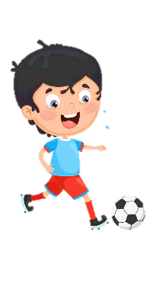












Unit 3: Animals Lesson 3–Task 4,5,6/P47
Notes:
Để nguyên trang bìa như này, chỉ thay đổi tên bài trong quá trình làm. Logo của sách Wonderful World

Slide 3
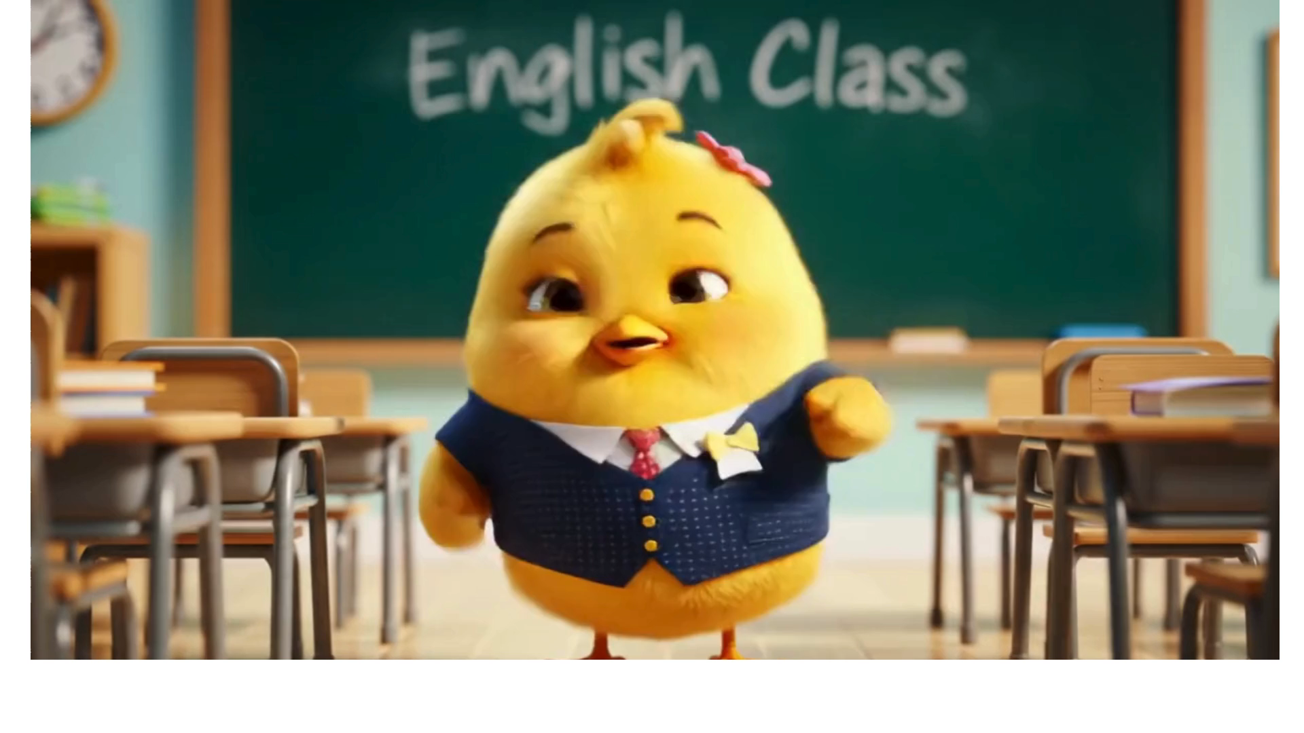

Slide 4

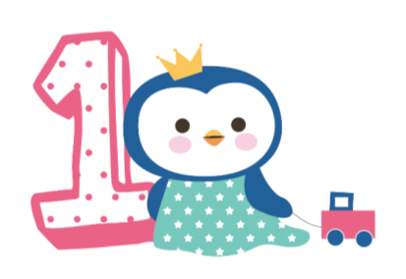





Game: Save the spaceship
Notes:
Save the Spaceship game:
- Teacher prepares to review animals. Teacher shows the pictures/ questions.
- Sts look at the picture, write the correct answer. Raise the board and say aloud the sentence. The first correct answer will be the winner
- Arrange sts to work in 4 groups
- Hand each group a personal board and marker
- Set game rules
- Play as a sample
- Have sts play the game
- Award the game winner
- Giáo viên chuẩn bị ôn tập các loài động vật. Giáo viên chiếu các hình ảnh/câu hỏi.
- Học sinh nhìn vào hình ảnh, viết câu trả lời đúng. Giơ bảng và đọc to câu đó. Câu trả lời đúng đầu tiên sẽ là người chiến thắng
- Chia học sinh làm việc theo 4 nhóm
- Phát cho mỗi nhóm một bảng và bút đánh dấu cá nhân
- Đặt luật chơi
- Chơi như một ví dụ
- Yêu cầu học sinh chơi trò chơi
- Trao giải cho người chiến thắng

Slide 5



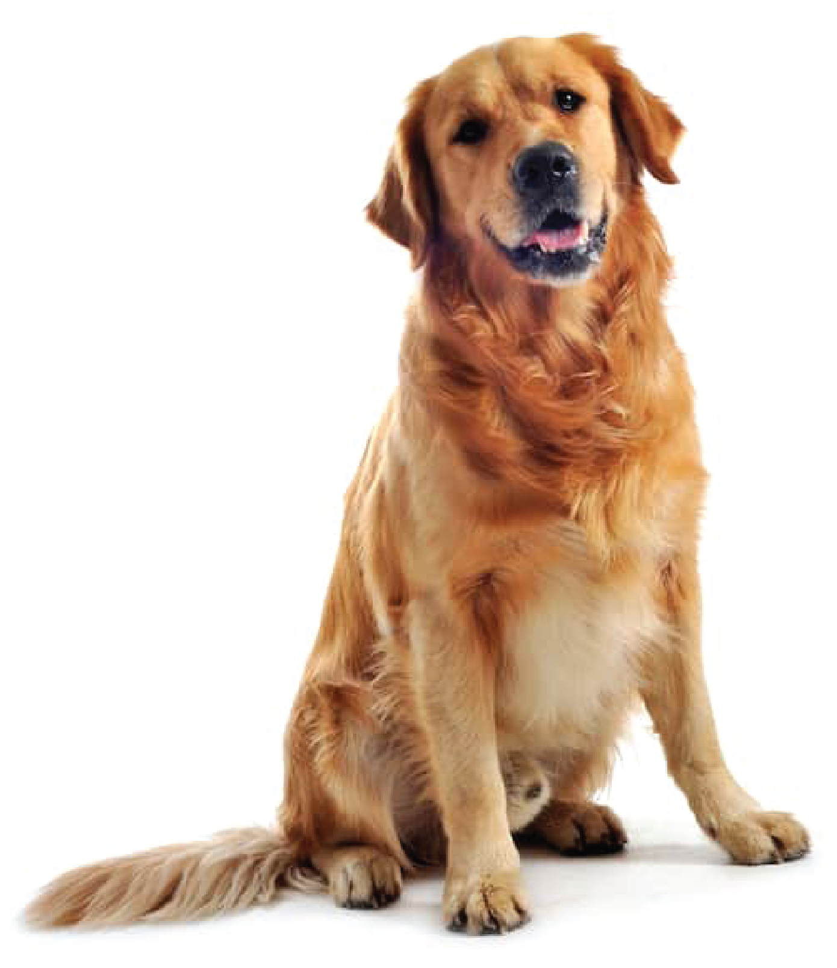




Save the spaceship!
What is this?
It’s a ………
dog

Slide 6
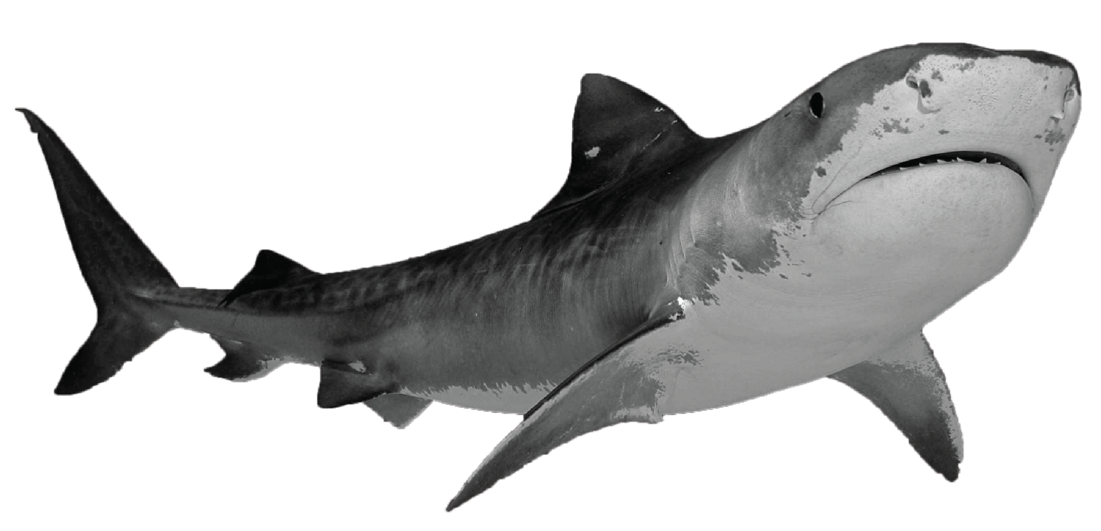
Save the spaceship!
What’s that?
It’s a ……..…
shark

Slide 7
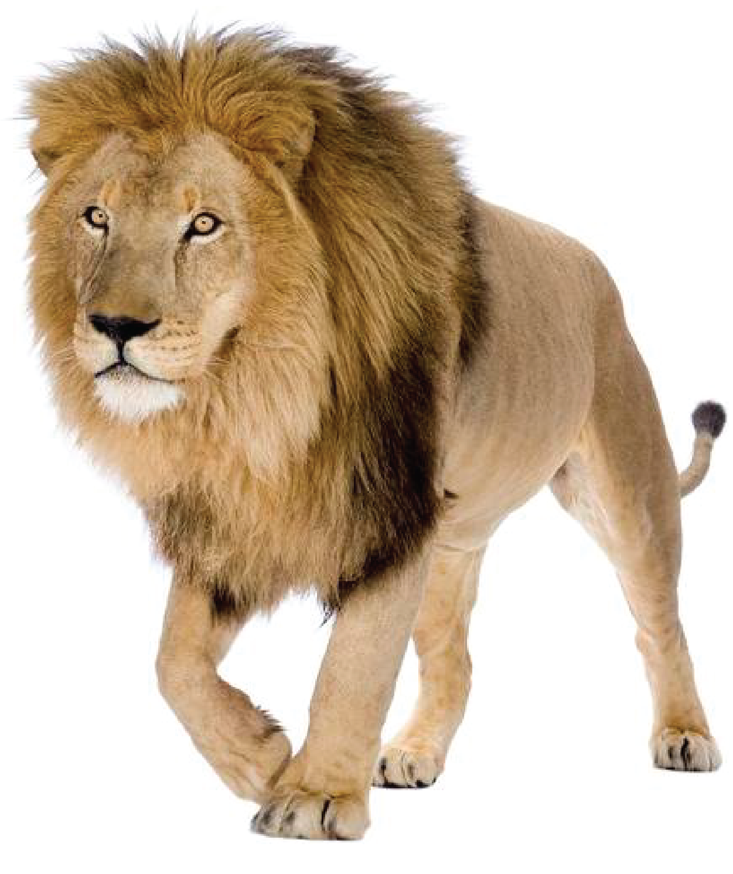
Save the spaceship!
What’s this?
It’s a ………
lion

Slide 8
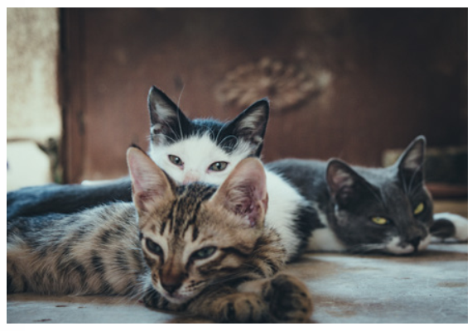
Save the spaceship!
What are these?
These are ………
cats

Slide 9
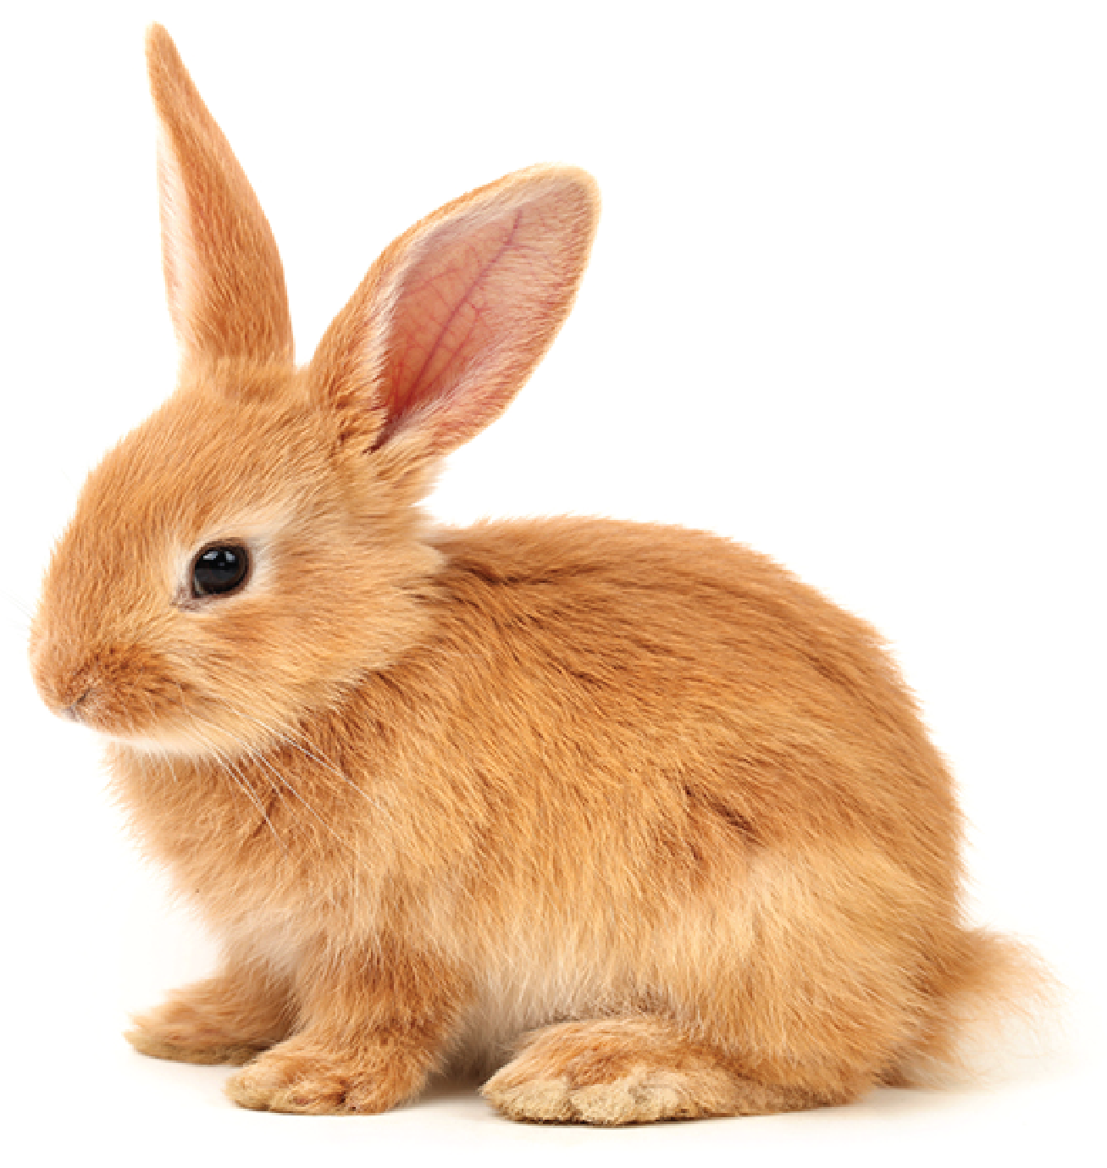
Save the spaceship!
What’s that?
It’s a …….……
rabbit

Slide 10
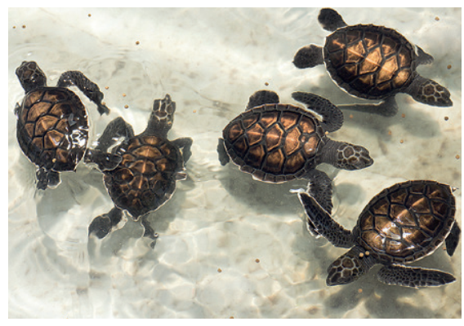
Save the spaceship!
What are those?
Those are ……...……
turtles

Slide 11
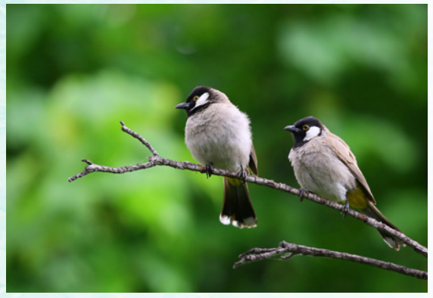
Save the spaceship!
What are those?
Those are ….……
birds

Slide 12
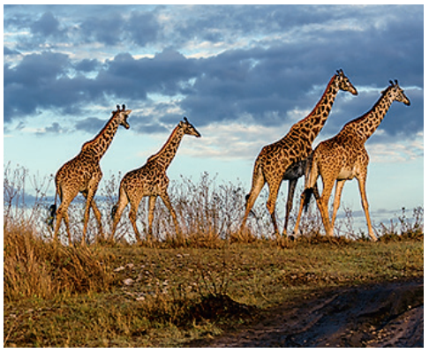
Save the spaceship!
What are those?
Those are ……….……
giraffes

Slide 13

Task 4: Listen and repeat.

Slide 14

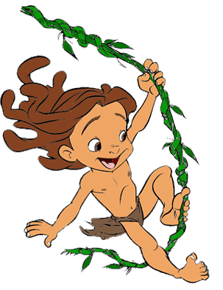
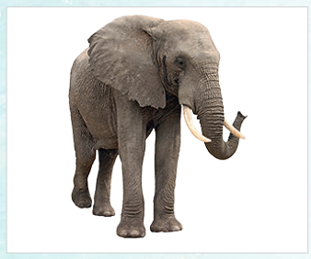
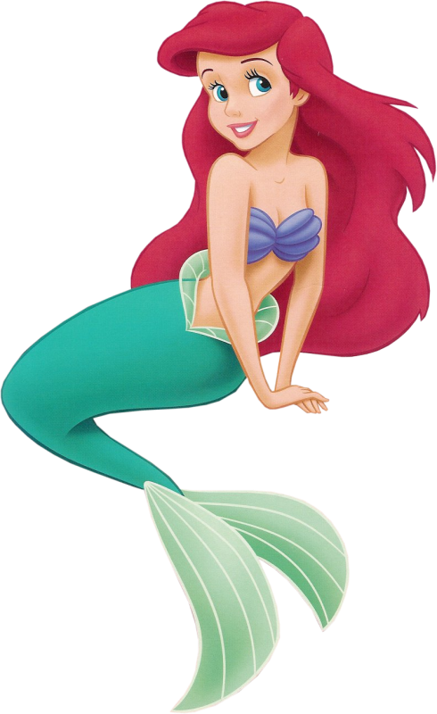
It’s an elephant.
What’s this?

Slide 15
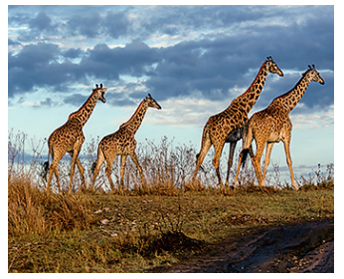
They’re giraffes.
What are those?

Slide 16

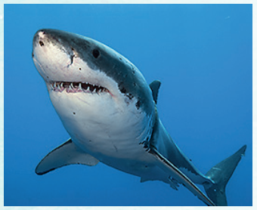
What’s that?
It’s a shark.

Slide 17
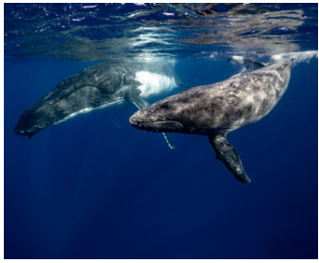
What are these?
They’re whales.

Slide 18
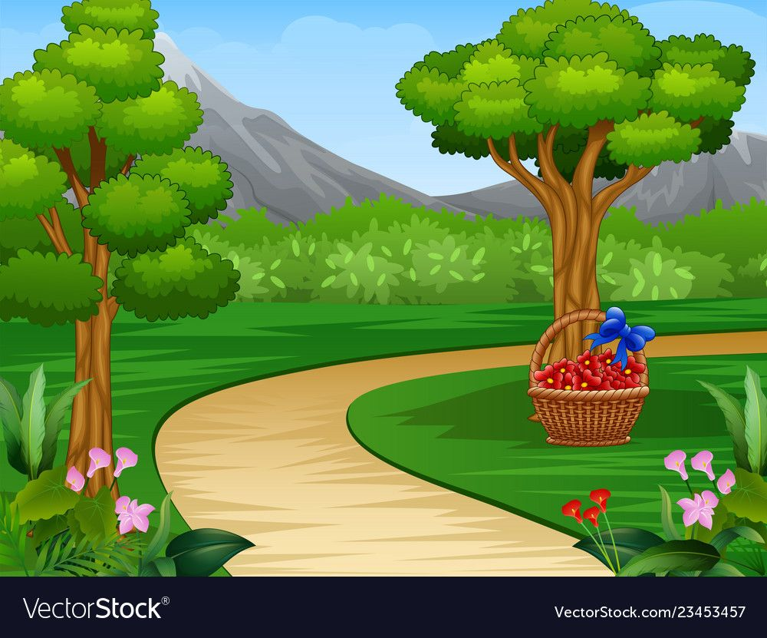


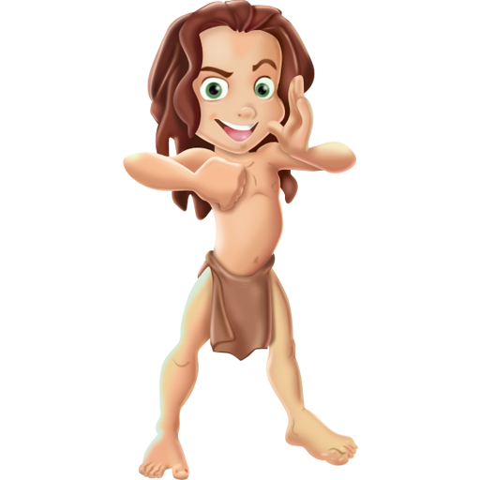
Picking apples
1
3
4
2
Notes:
Bấm vào số để xuất hiện câu hỏi
Bấm vào viền quả táo để biến mất
Bấm vào Tarzan hoặc Mermaid để hái táo
Bấm vào biểu tượng chuyển slide ở trên cùng để chuyển qua phần kế tiếp

Slide 19
Picking apples

Slide 20
Picking apples

Slide 21
Picking apples

Slide 22
Picking apples

Slide 23

Task 5: Ask and answer

Slide 24
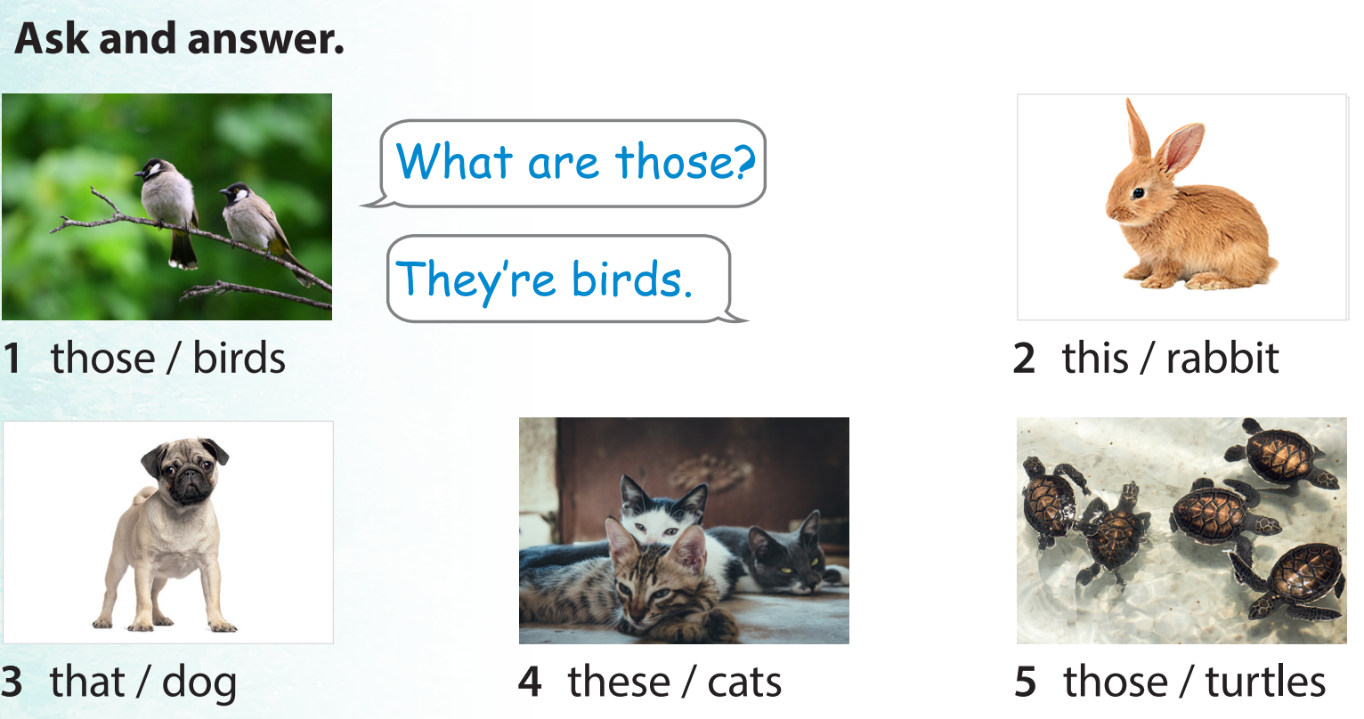

Slide 25
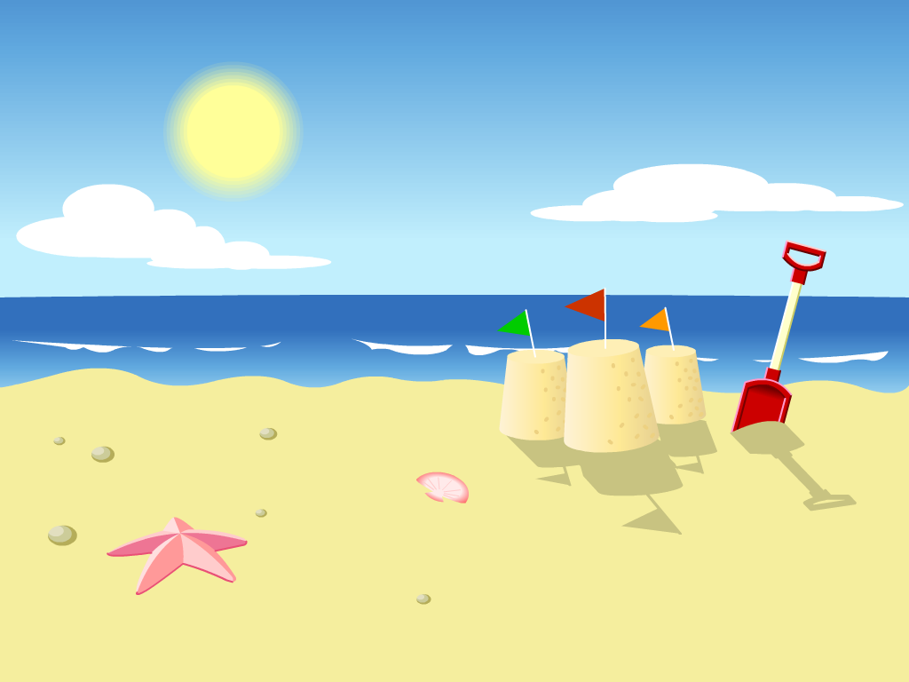


1
3
5
4
2
Flying Kites Game
Notes:
Flying kites Game
- Arrange class into 8 groups
- Hand each group a personal board and marker
- Set game rules
- Sts choose 1 kite to play as a sample
- Have sts choose a kite
- Look and write
- Raise the flag. Then ask and answer
- Provide help when needed
- Chia lớp thành 8 nhóm
- Phát cho mỗi nhóm một bảng và bút đánh dấu cá nhân
- Đặt luật chơi
- Các em chọn 1 con diều để chơi làm mẫu
- Yêu cầu các em chọn một con diều
- Nhìn và viết
- Giơ cờ. Sau đó hỏi và trả lời
- Cung cấp trợ giúp khi cần thiết

Slide 26
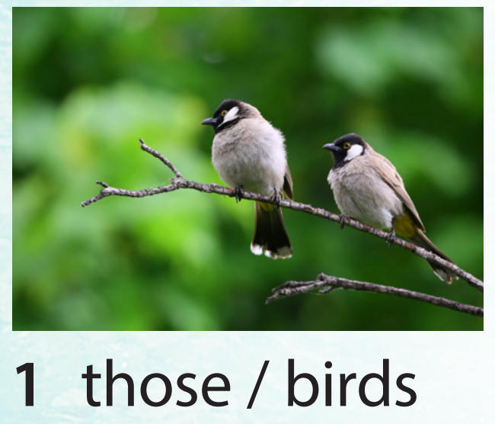
What are those?
They’re birds.

Slide 27
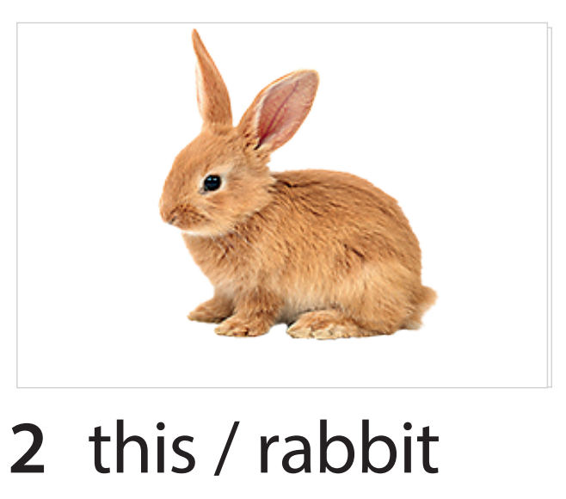
What is this?
It’s a rabbit.

Slide 28
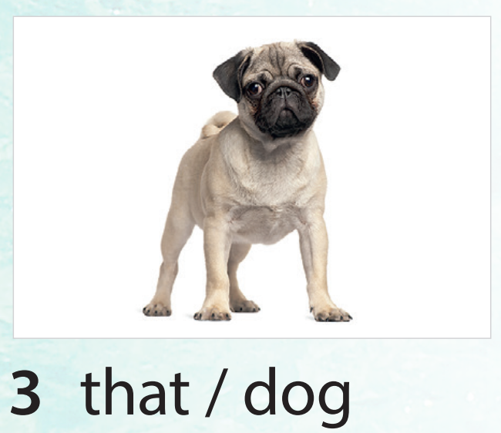
What’s that?
It’s a dog.

Slide 29
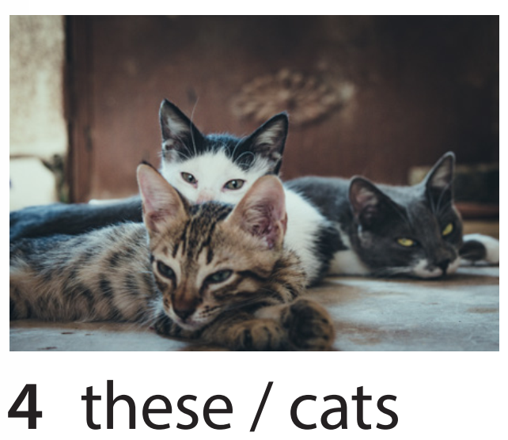
What are these?
They’re cats.

Slide 30
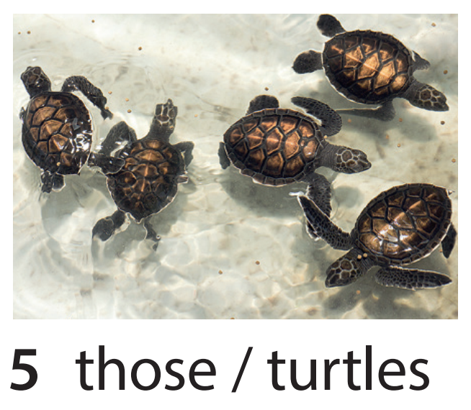
What are those?
They’re turtles.

Slide 31

Draw and write.Say

Slide 32
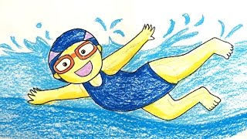
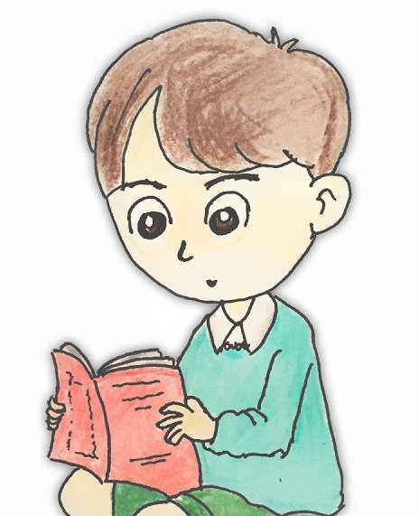
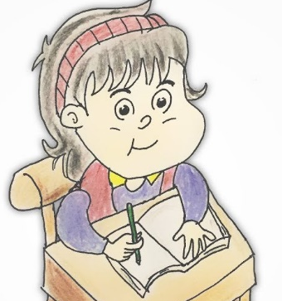
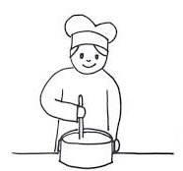

What we can do?

Slide 33

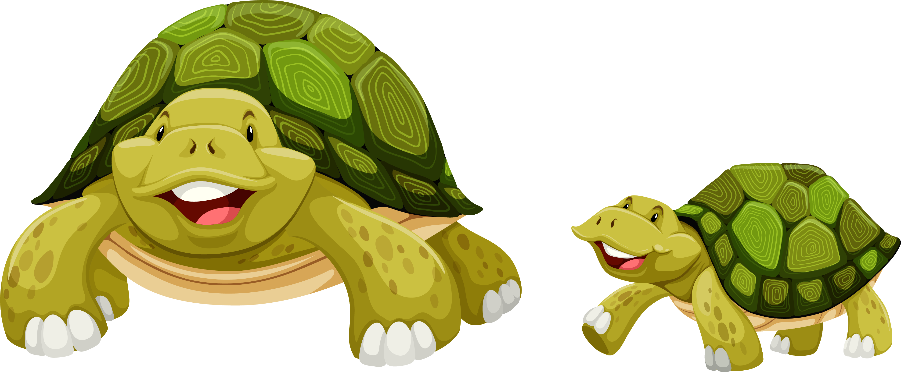
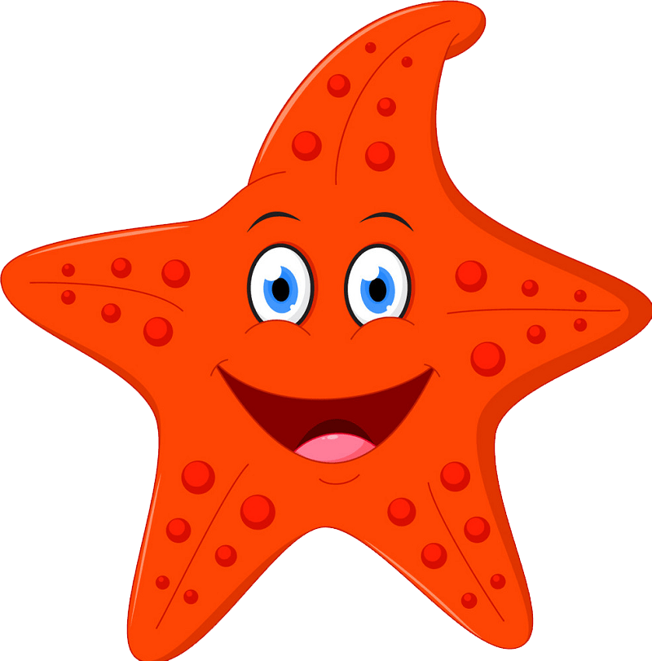

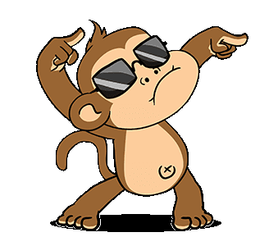
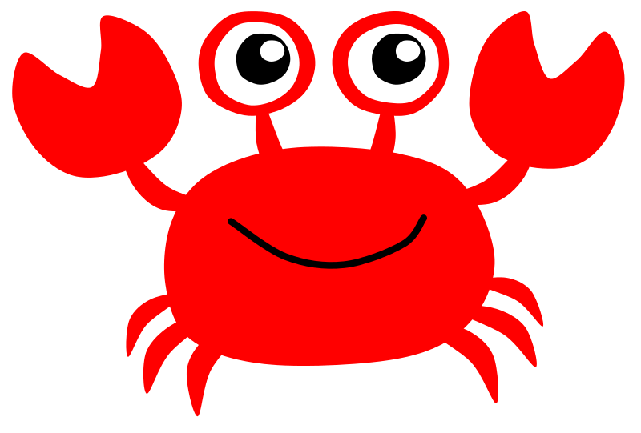
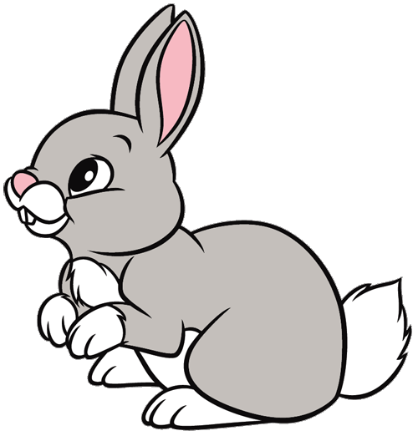
Art festival
Notes:
Draw and write. Say
- Tell sts they are going to have an Art Festival on the beach
- Ask them to draw their favourite animal and write information about them. Then bring the picture to the festival and talk about it
- Guide sts how to do the task
- Give them time to draw and write
- Have Art Festival
- Vote for the most impressive performance

Slide 34




Goodbye.
See you again!

